Slide 1
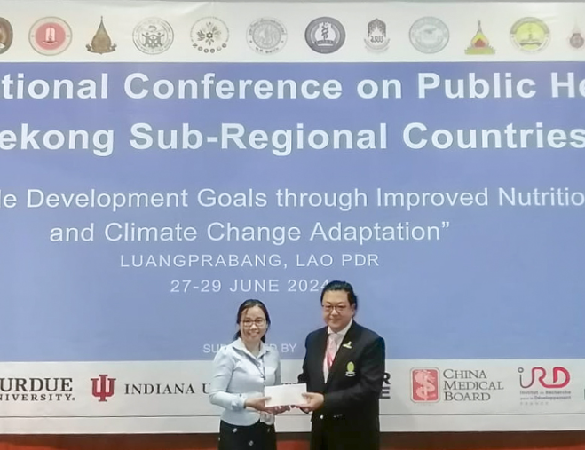
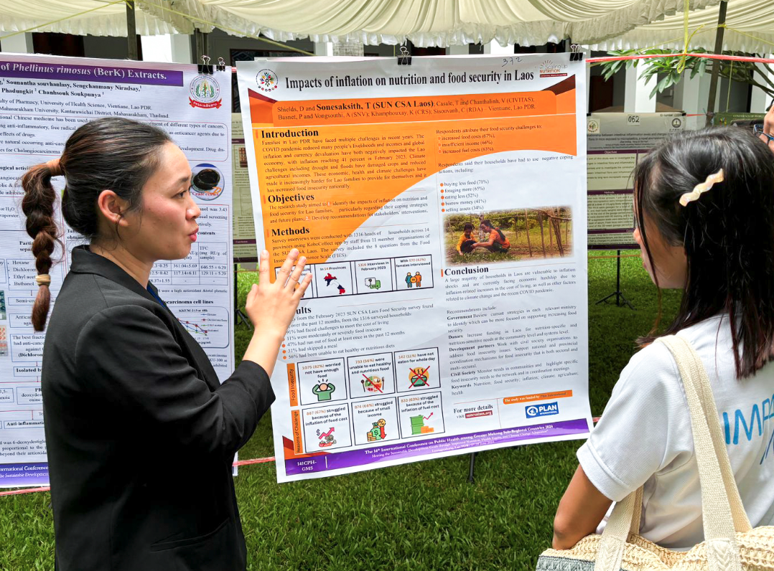
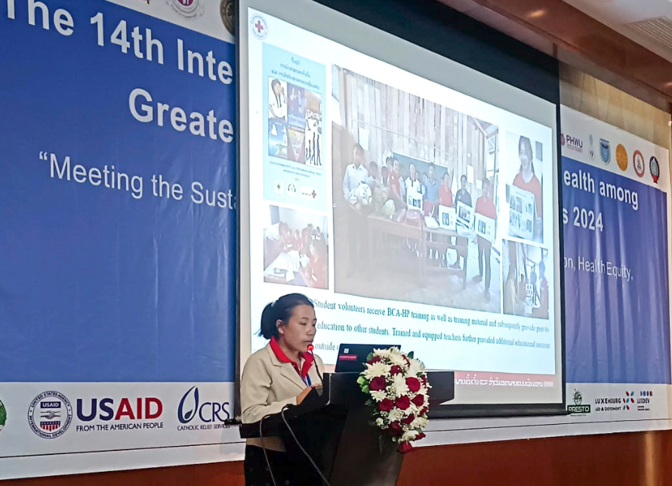
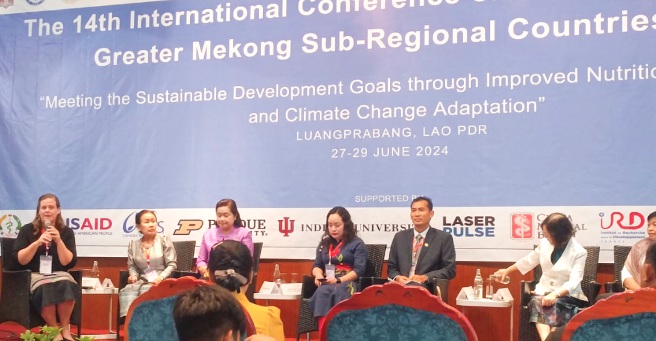
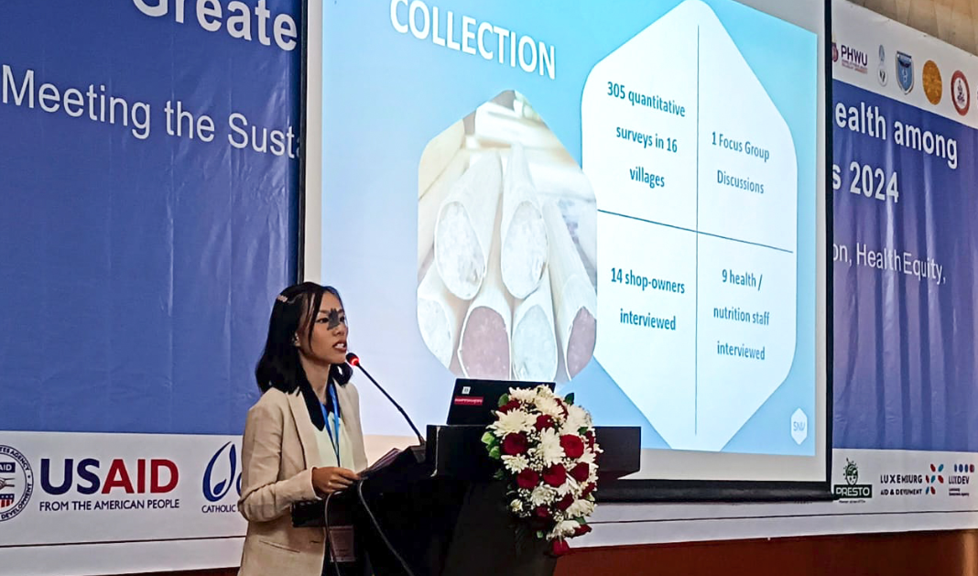
ກອງປະຊຸມວຽກງານການປ່ຽນແປງສະພາບດິນຟ້າອາກາດ ແລະ ໂພຊະນາການ
ແຫຼ່ງຂໍ້ມູນທີ່ທ່ານສາມາດເຂົ້າເຖິງ
19 ສິງຫາ 2024

Slide 2
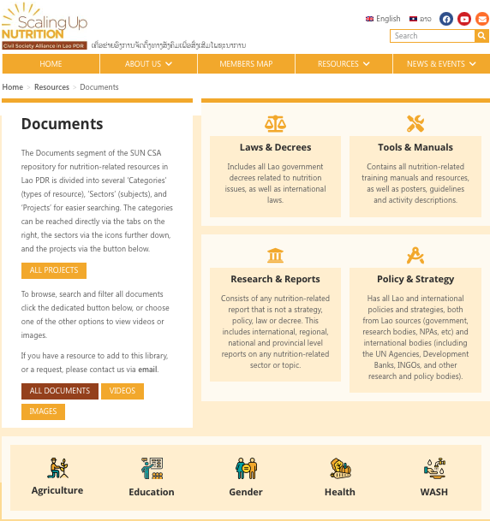
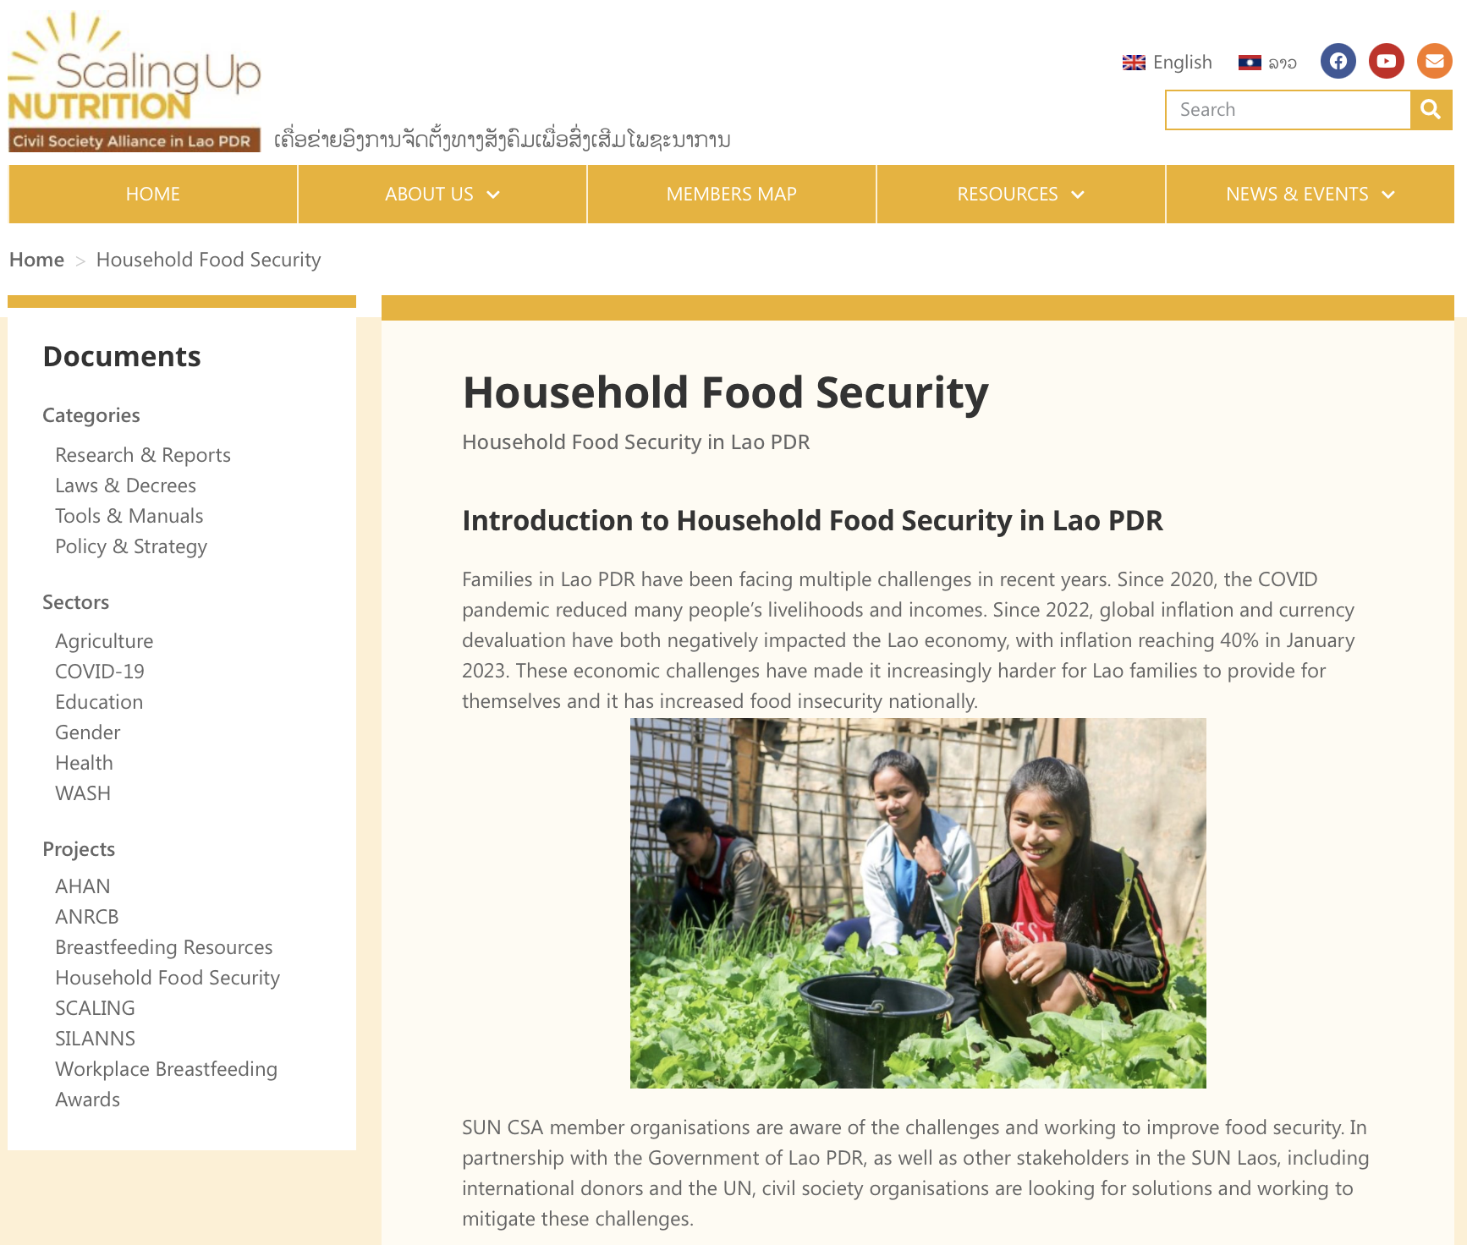
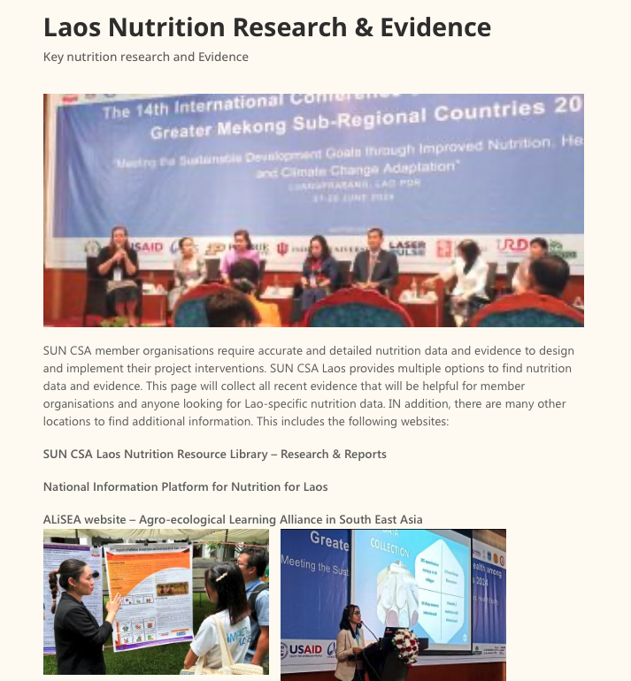
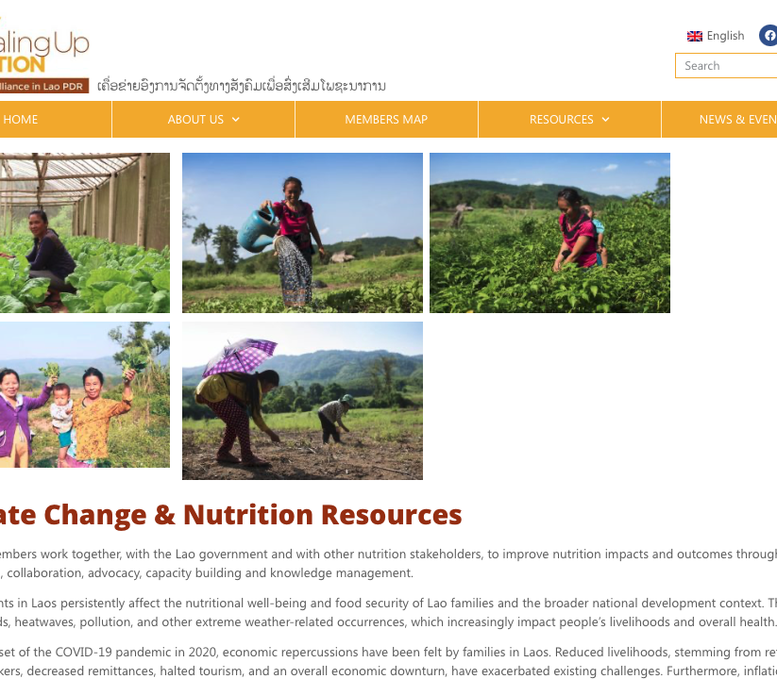
ແຫຼ່ງຂໍ້ມູນວຽກງານການປ່ຽນແປງສະພາບດິນຟ້າອາກາດ ແລະ ໂພຊະນາການໃນລາວ
ເພື່ອປັບປຸງໂຄງການຂອງພວກເຮົາ, ການເຂົ້າເຖິງຂໍ້ມູນທີ່ມີຫຼັກຖານ ແລະ ທັນສະພາບການ ເປັນສິ່ສຳຄັນ. ນີ້ແມ່ນຂໍ້ມູນຈຳນວນໜຶ່ງທີ່ມີຢູ່. ຖ້າທ່ານມີຂໍ້ມູນທີ່ກ່ຽວຂ້ອງທີ່ຕ້ອງການເພີ່ມໃສ່ ກໍສາມາດແບ່ງປັນກັບພວກເຮົາໄດ້:
ຫໍສະໜຸດຂໍ້ມູນໂພຊນະນາການSUN CSA ລາວ:
ບົດລາຍງານ, ບົດຄົ້ນຄວ້າ, ເຄື່ອງມື, ນະໂຍບາຍ ແລະ ເອກະສານກ່ຽວຂ້ອງອື່ນໆ
ແຫຼ່ງຂໍ້ມູນການຄໍ້າປະກັນສະບຽງອາຫານ SUN CSA ລາວ:
ບົດລາຍງານສະພາບການຄໍ້າປະກັນສະບຽງອາການໃນລາວ
ແຫຼ່ງຂໍ້ມູນການຄົ້ນຄວ້າໂພຊະນາການ SUN CSA ລາວ:
ບົດລາຍງານ ແລະ ບົດສະຫຼຸບການຄົ້ນຄວ້າໂພຊະນາການໃນລາວ
ຂໍ້ມູນກ່ຽວກັບການປ່ຽນແປງສະພາບດິນຟ້າອາກາດ ແລະ ໂພຊະນາການໃນລາວ:
ບົດລາຍງານ ແລະ ສະຫຼຸບການຄົ້ນຄວ້າກ່ຽວກັບການປ່ຽນແປງສະພາບດິນຟ້າອາກາດ ແລະ ໂພຊະນາການໃນລາວ
www.suncsalaos.org

Slide 3
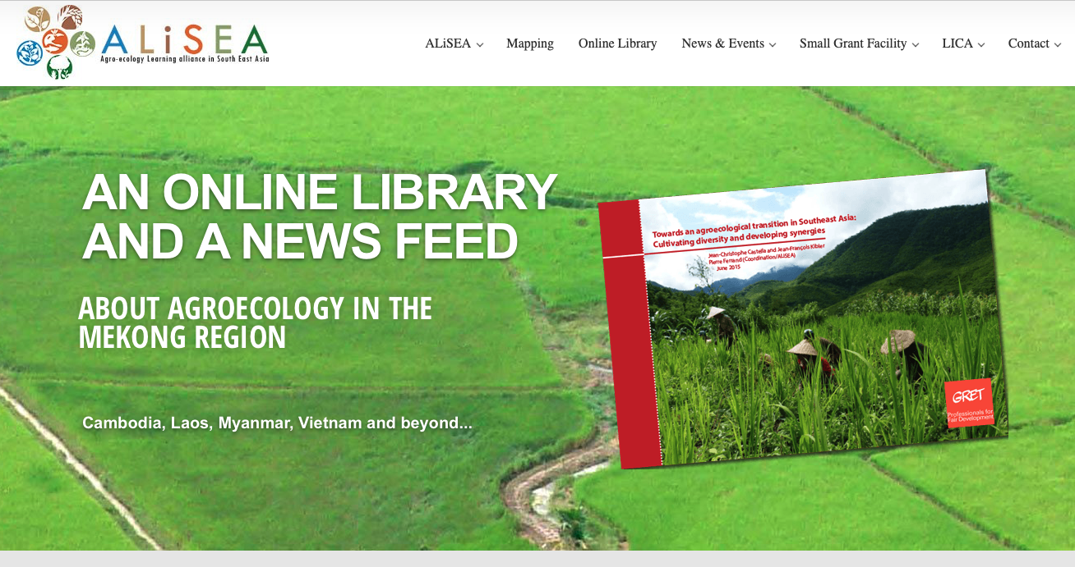
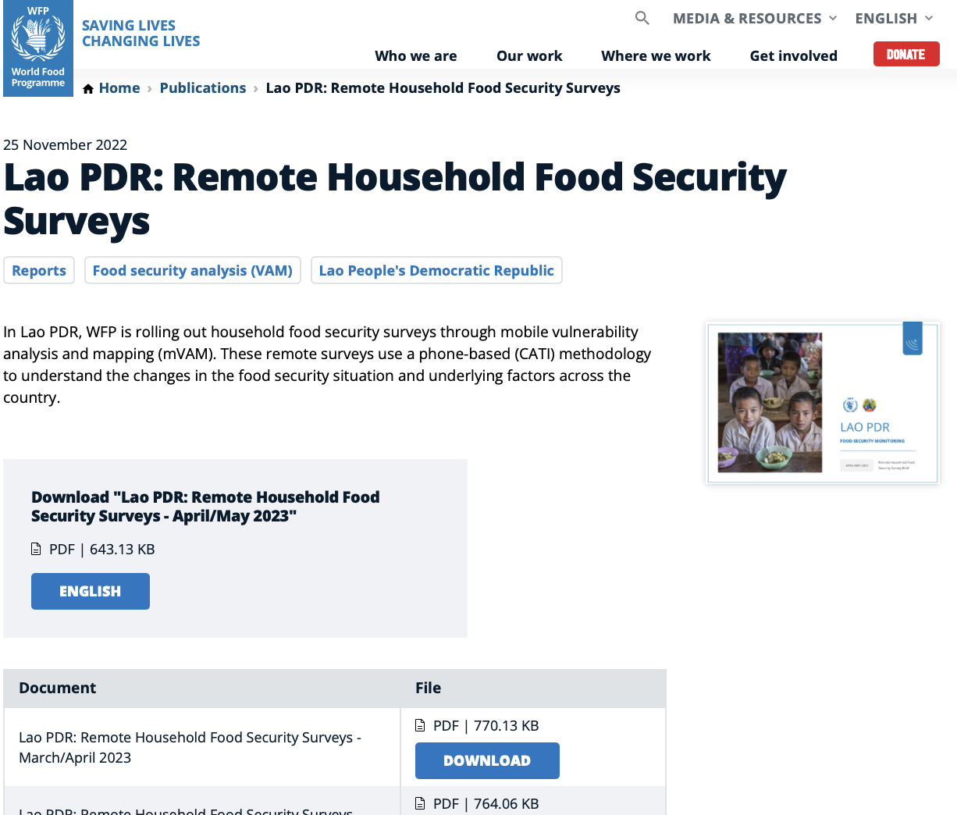
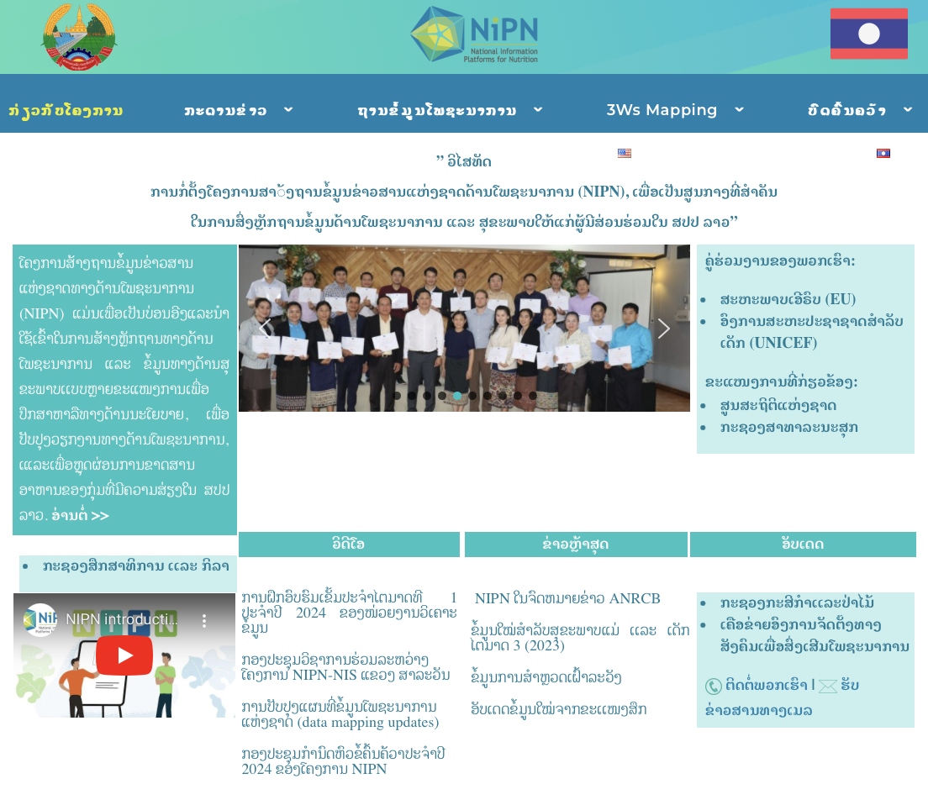
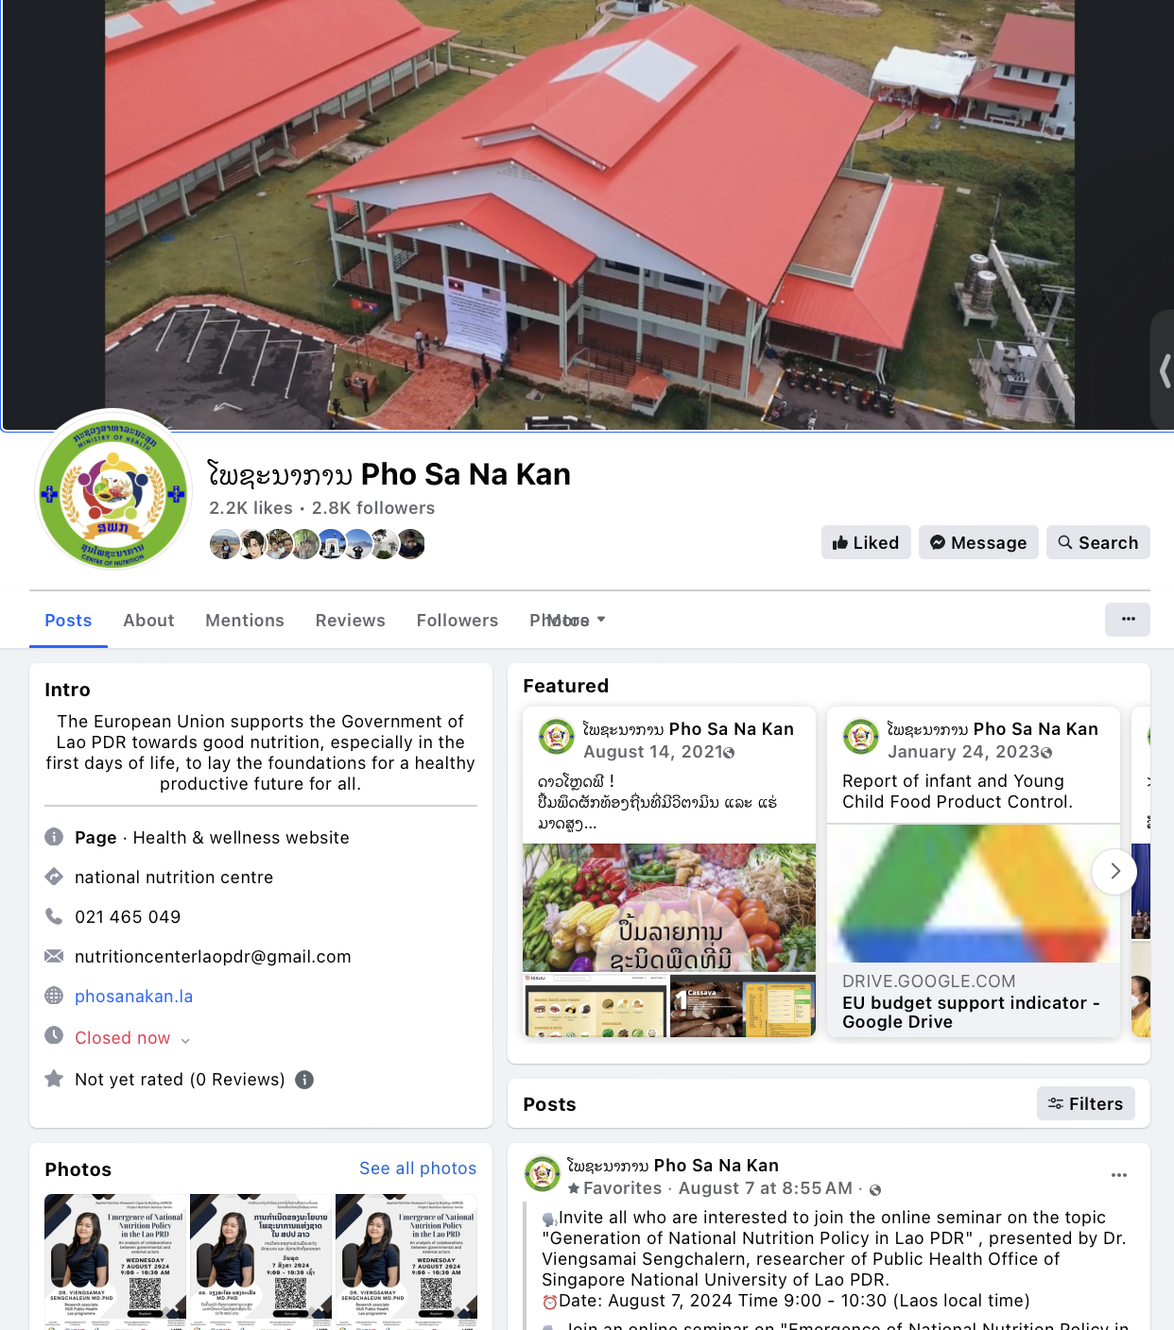
Resources for Climate Change and Nutrition in Laos
To improve our projects, it is important to have relevant and up-to-date evidence. Here are some resources that exist. Please share other resources that you are aware of to add to our collective knowledge:
ALiSEA:
Agro-Ecology Alliance in South East Asia has information on agro-ecology in Laos and other countries.
WFP Laos Remote Household Food Security Surveys: Reports on Food security status in Laos
National Information Platform for Nutrition NIPN: Reports on Food security status in Laos
PhoSanakan FB:
Reports on Food security status in Laos

Slide 4
ເວັບໄຊທີ່ທ່ານສາມາດເຂົ້າເຖິງບົດຄົ້ນຄວ້າ ແລະ ຫຼັກຖານ ກ່ຽວກັບການປ່ຽນແປງສະພາບດິນຟ້າອາກາດ ແລະ ໂພຊະນາການ
ຊື່ກຸ່ມ/ເຄືອຂ່າຍ | ຂົງເຂດ/ຂະແໜງການ | ຊື່ເວັບໄຊທ໌
SUN CSA ລາວ | Nutrition – all sectors | www.suncsa.org
National Information Platform for Nutrition | Nutrition | www.nipn,lsb.gov.la
ALiSEA | Agriculture | www.ali-sea.org
Lao CSO | Agriculture | www.laocso.org
ກຸ່ມແລກປ່ຽນຂໍ້ມູນເລື່ອງທີ່ດິນ (LIWG) | Land issues | www.laolandinfo.org
INGO Network | 8 Sector working groups | www.directoryofngos.org
ເຄືອຂ່າຍການສືກສາແລະສ້າງຈິດສຳນືກດ້ານສິ່ງແວດລ້ອມເພື່ອການປ່ຽນແປງໃນລາວ (EECL)
ເຄືອຂ່າຍຊາວກະສິກອນລາວ
Gender network

Slide 5
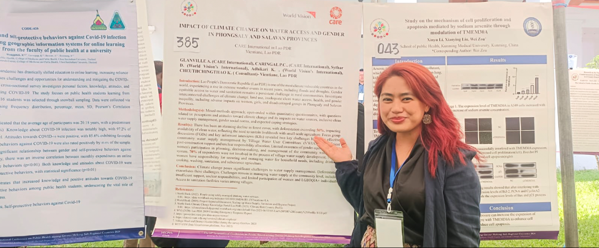
ກະລຸນາແບ່ງປັນຊັບພະຍາກອນ ແລະ ບົດລາຍງານຂອງທ່ານກັບ SUN CSA
ພວກເຮົາຂໍໃຫ້ທຸກທ່ານແບ່ງປັນຂໍ້ມູນ/ຊັບພະຍາຍາກອນຂອງທ່ານກັບພວກເຮົາ ເພື່ອໃຫ້ທຸກຄົນສາມາດເຂົ້າເຖິງໄດ້.

Slide 6
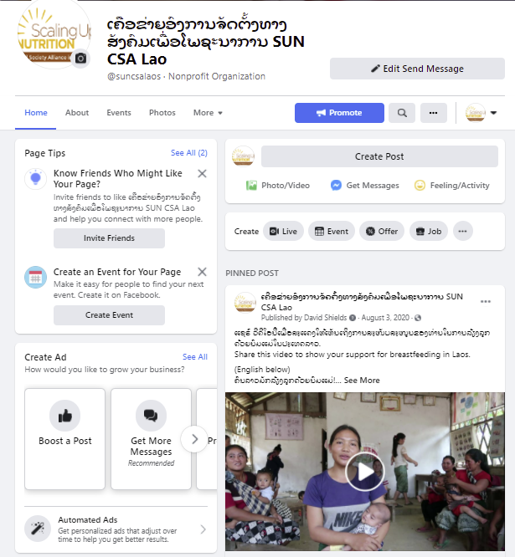
SUN CSA links
Facebook page: https://www.facebook.com/suncsalaos/
Facebook Group: https://www.facebook.com/groups/suncsalao/
YouTube:”SUN CSA Laos” https://www.youtube.com/channel/UC7ZT8js2X1Z2RtmpAC5HzTw?view_as=subscriber
Website: https: //www.suncsalaos.org/
Subscribe to SUN CSA Newsletter: SUN CSA Laos (list-manage.com)
LinkedIn:”SUN CSA Laos” https://www.linkedin.com/company/scaling-up-nutrition-civil-society-alliance-laos-sun-csa-laos

Slide 7



































































ຂໍຂອບໃຈສະມາຊິກທຸກທ່ານທີ່ໄດ້ຮ່ວມກັນເຮັດວຽກເພື່ອປັບປຸງໂພຊະນາການ!

